Slide 1
Mikrobangos
buityje
Konkursas "Fizikos bandymai aplink mus 2016"
Darbą atliko:
Kauno S.Dariaus ir S.Girėno gimnazijos
2b klasės mokinė
Vytė Neverdauskaitė
Mokytoja: Birutė Putnienė

Slide 2
Turinys
Šviesos greitis
Darbo tikslai
Darbo priemonės
Darbo eiga
Šildymo procesas
Šildymo rezultatai
Skaičiavimai
Išvados
Klausimai
Šaltiniai

Slide 3
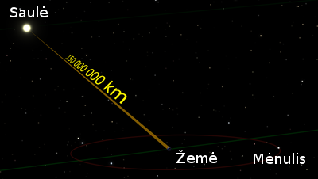
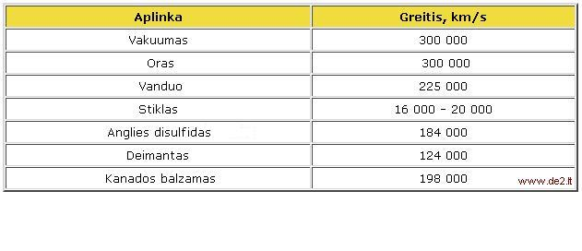
Šviesos greitis(Einšteino konstanta)
-atstumas, kurį šviesa nukeliauja per vienetinį laiką.
Kuo terpė, kuria sklinda šviesa, yra optiškai tankesnė, tuo šviesos greitis mažesnis.
v=c/n
(n- aplinkos lūžio rodiklis)
Įdomus faktas
Saulės šviesa užtrunka apie 8 minutes ir 17 sekundžių, kol nukeliauja atstumą nuo Saulės iki Žemės.

Slide 4
Darbo tikslai
Matuojant tarp karštųjų taškų tarpų mikrobangų krosnelėje , apskaičiuoti elektromagnetinių bangų mikrobangų krosnelės dalyje greitį .
Palyginti mikrobangų greitį su šviesos greičiu

Slide 5
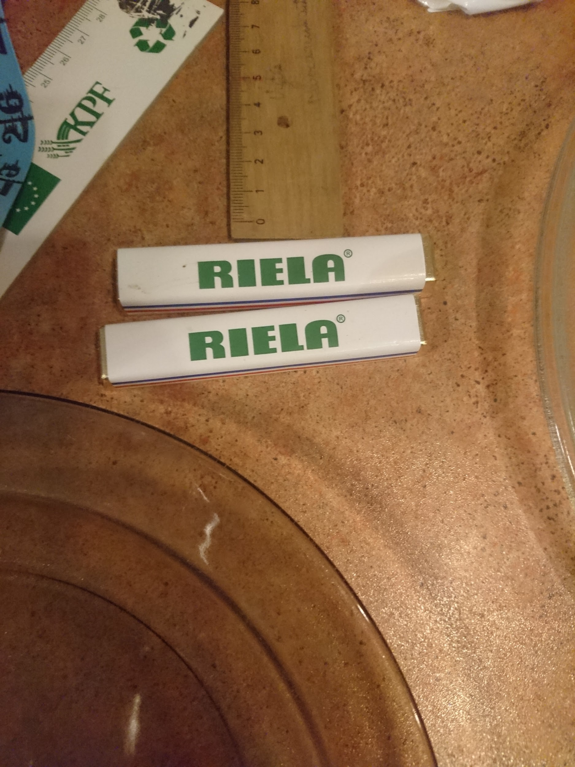
Priemonės
Matavimo metras
Mikrobangų krosnelė
Skaičiuotuvas
Lėkštė
Šokoladas

Slide 6
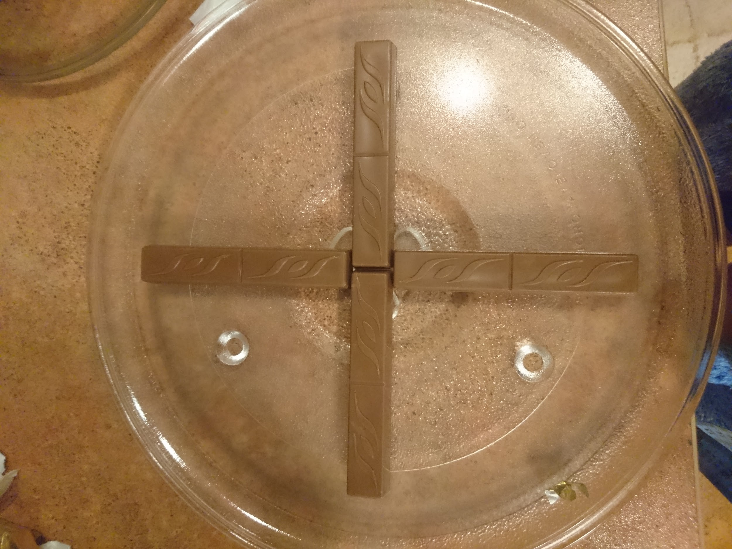
Darbo eiga
1.Išimti iš mikrobangų krosnelės sukančiąją lėkštę ir pakeisti paprasta lėkšte
2.Padėti šokoladą viduryje lėkštes ir įdėti į mikrobangų krosnelę
3.Įjungti mikrobangų krosnelę ir išjungti kai šokoladas pradės tirpti
4.Išimti šokoladą ir išmatuoti atstumą tarp ištirpusių taškų
5.Atlikti skaičiavimus

Slide 7
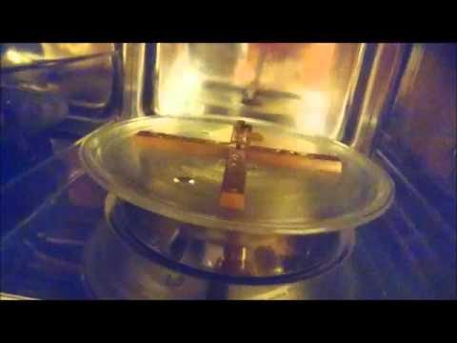
Šildymo procesas

Slide 8
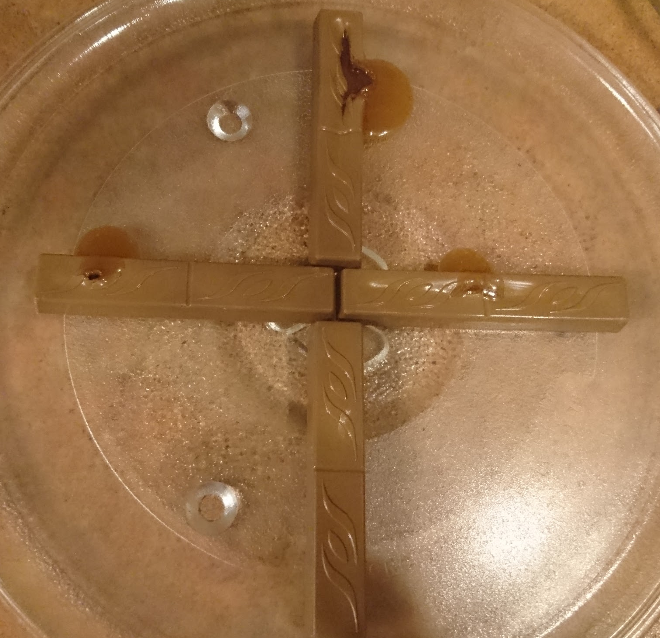
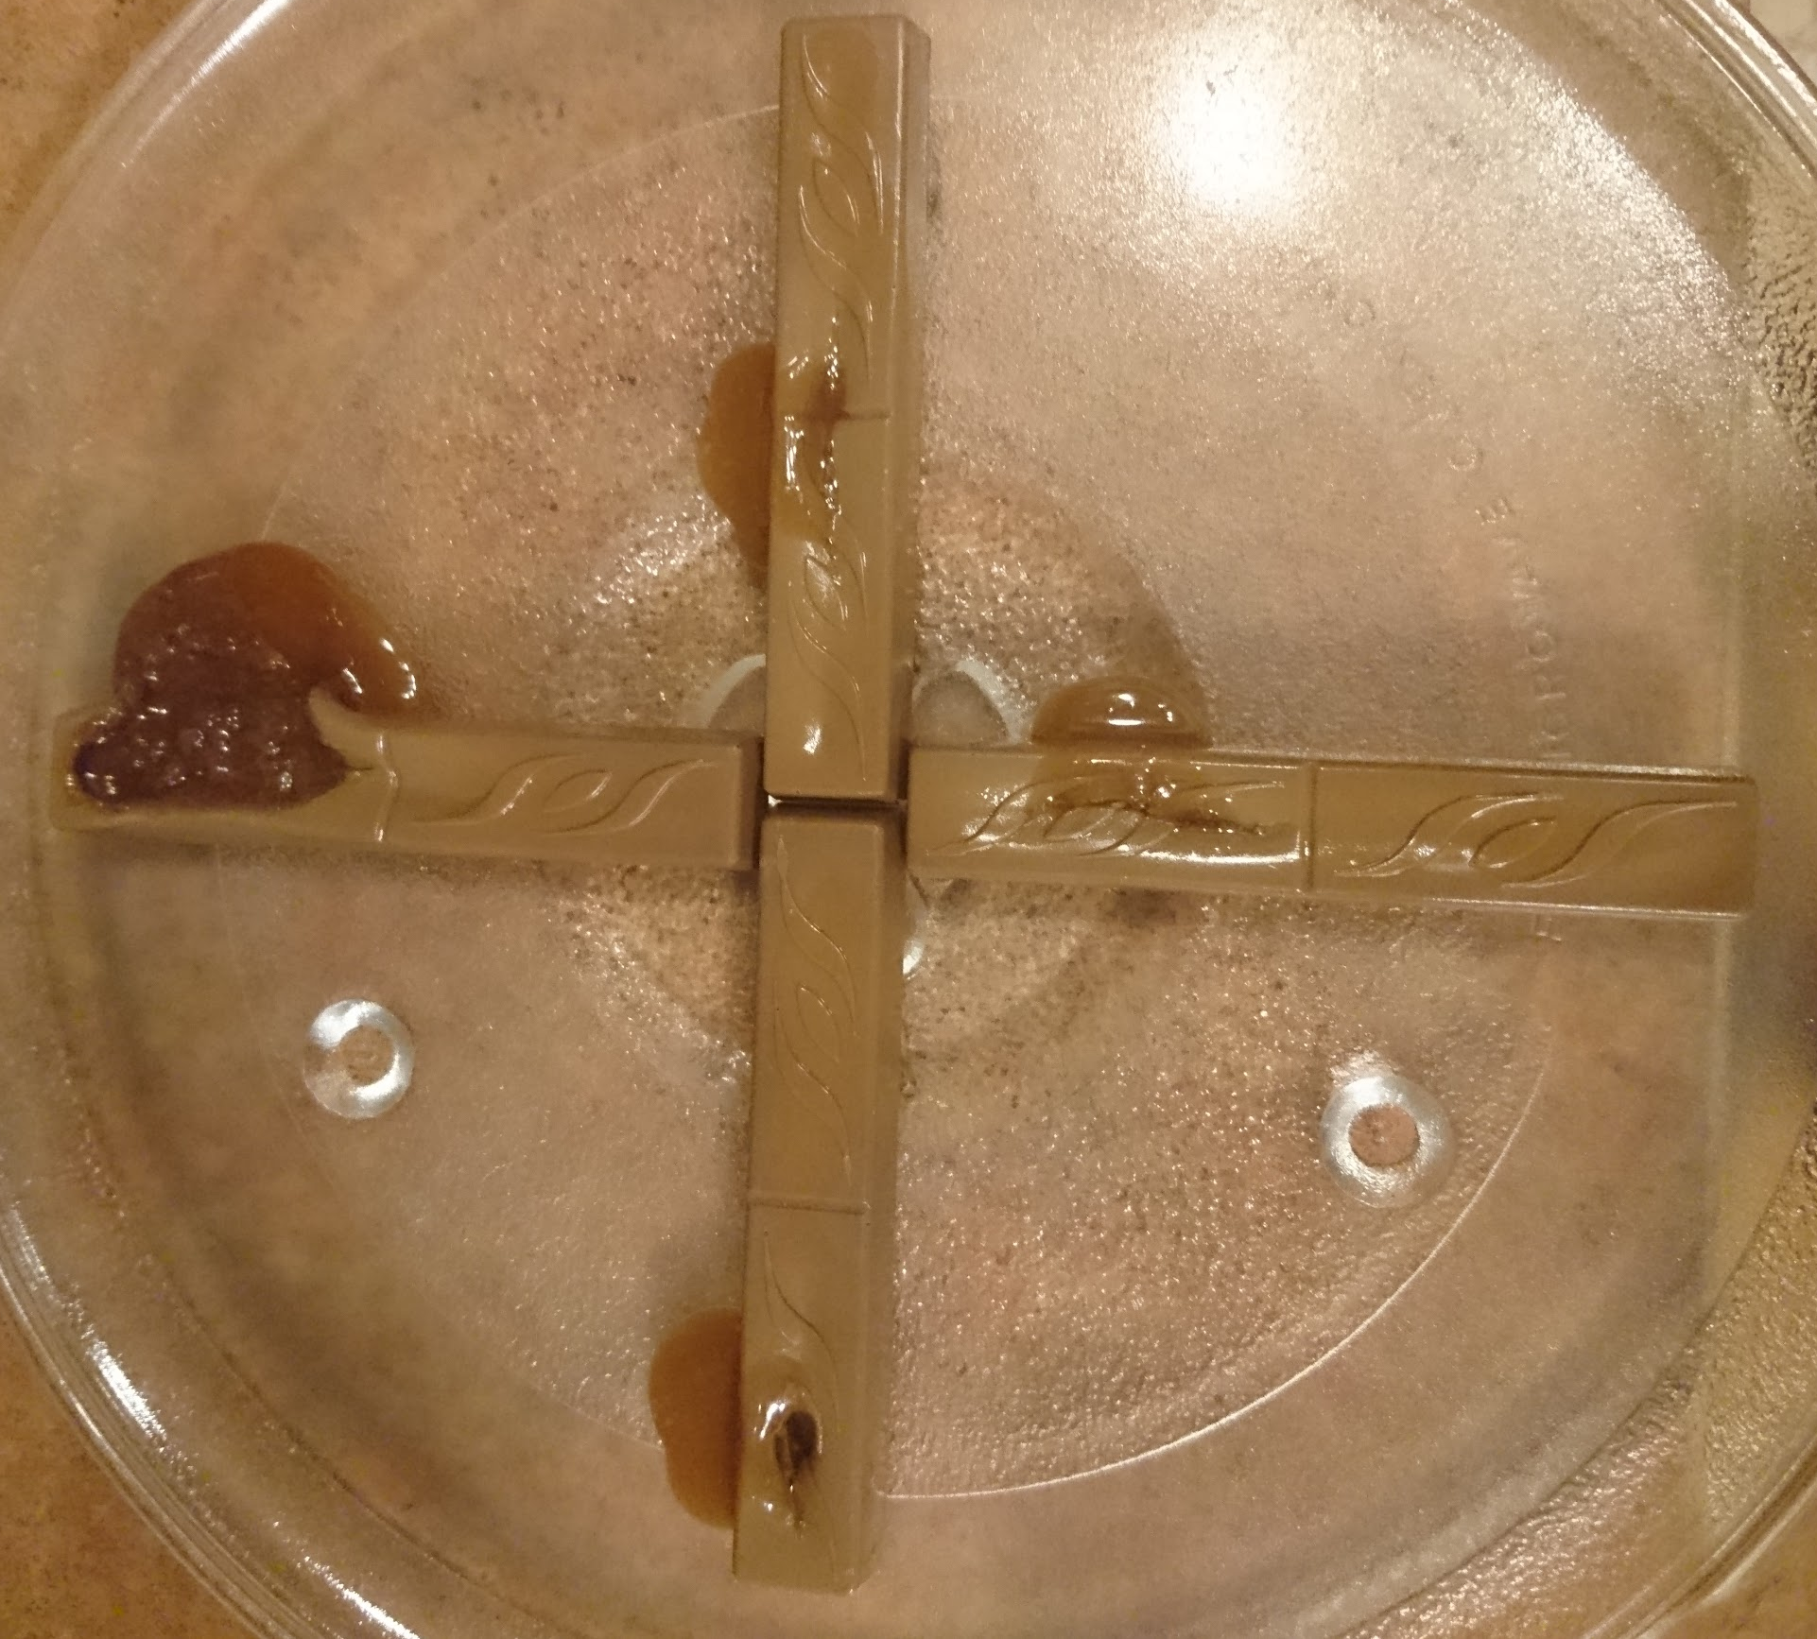
Šildymo rezultatai
Pradinis
Po 1 šildymo
Po 2 šildymo

Slide 9
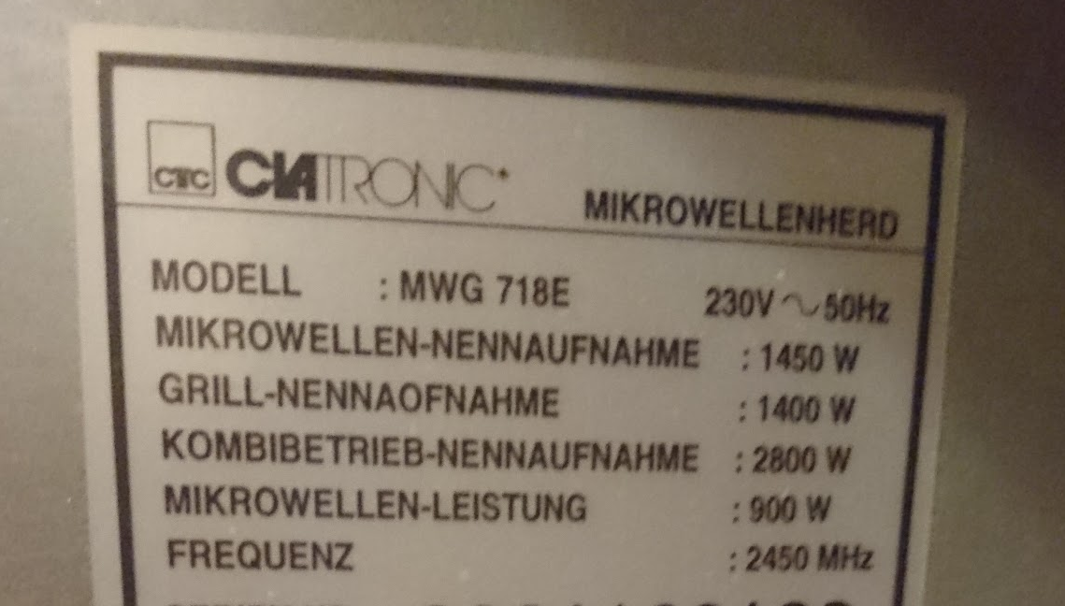
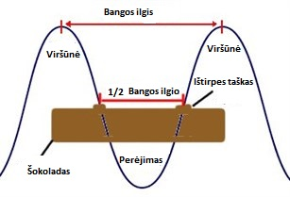
Skaičiavimai
Naudotos mikrobangų krosnelės informacija
f=2450 MHz = 2 450 000 000 Hz
atstumas tarp ištirpusių taškų=6cm
(atstumas tarp ištirpusių taškų = 0.5 bangos ilgio)
λ=6x2=12cm=0.12m λ=c/f c=λf
z=2 450 000 000 x 0.12 = 294000000m/s
~(tikras šviesos greitis(c) =299 792 458 m/s)

Slide 10
Išvados
Mikrobangos yra elektromagnetinės spinduliuotės tipas, kaip ir šviesos bangos.
Mikrobangos, taip pat sklinda šviesos greičiu.
Jei išmatuotume kaip greitai jos keliauja, gautume rezultatą artimą šviesos greičiui.

Slide 11
Klausimynas
Atsakymai
1.Kas yra šviesos greitis?
2.Kaip dar vadinamas šviesos greitis?
3.Koks yra šviesos greitis vaakume?
4.Kada šviesos greitis mažėja?
5.Ar šviesos greitis yra baigtinis?
6.Kokia yra šviesos greičio formulė?
7.Kuo panašios mikrobangos ir šviesos bangom ?
8.Kiek laiko saulės šviesa užtrunka keliaudama nuo saulės iki žemės?
9.Koks atstumas yra tarp žemės ir saulės?
10.Ar šis atstumas yra pastovus?
1.Atstumas, kurį šviesa nukeliauja per vienetinį laiką.
2.Einšteino konstanta.
3.299 792 458 m/s
4.Kai šviesa sklinda tankioj terpėj.
5.Taip.
6.c=λf
7.Mikrobangos, taip pat sklinda šviesos greičiu.
8.Apie 8 minutes ir 17 sekundžių.
9.150 000 000 km
10.Ne

Slide 12
Šaltiniai
https://lt.wikipedia.org/wiki/%C5%A0viesos_greitis
http://www.coolsciencefacts.com/2006/the_speed_of_light.html
https://en.wikipedia.org/wiki/Speed_of_light
http://math.ucr.edu/home/baez/physics/Relativity/SpeedOfLight/speed_of_light.html
planetscience.com/wiki/speedoflight/info
Fizikos vadovėlis 10 klasei (Zita Šliavaitė,Vladas Valentinavičius)

Slide 13
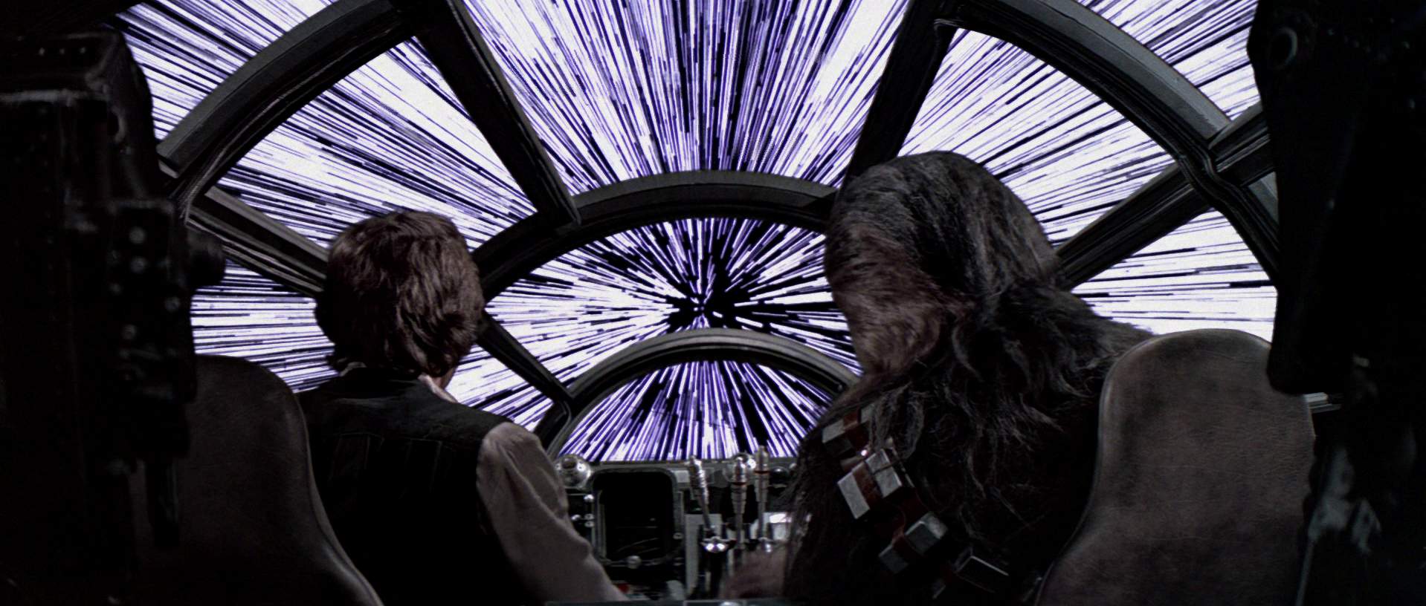
Ačiū už dėmesį !

